Slide 1
«Наши односельчане, участники и труженики тыла в годы Великой Отечественной войны»
МКОУ СОШ с. Устиновка
Авторы: ученицы 9 класса Боцман Екатерина, Чекашкина Алина
Руководитель: Чекашкина Наталья Николаевна

Slide 2
9 мая
Поклонимся великим тем годам,
Тем славным командирам и бойцам,
И маршалам страны и рядовым,
Поклонимся и мертвым и живым –
Всем тем, которых забывать нельзя,
Поклонимся, поклонимся, друзья, -
Всем миром, всем народом,
всей землей,
Поклонимся за тот великий бой,
Поклонимся за каждый смертный бой!
Михаил Львов

Slide 3
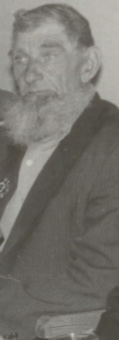
Верясов Юрий Петрович
Ветераны Великой Отечественной войны с.Устиновка
Кавалеровского района
Родился 15 июля 1927 года и был призван в армию в 1941 году. Участвовал в войне с Японией, после войны служил еще семь лет...
Награжден:
Орденом Отечественной войны II степени,
медалью Жукова,
юбилейными медалями в честь Победы в Великой Отечественной войне.
Умер 09 сентября 1996 года.

Slide 4
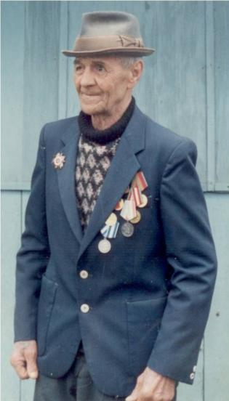
Лапоха Николай Лукьянович
Родился 18 октября 1926 года и был призван в армию в 1943 году на Тихоокеанский флот на крейсер «Лазарь Коганович», где прослужил 7 лет оберегая наши границы во время войны с Японией. Из вооруженных сил демобилизовался в 1950 г...
Награжден:
- Орденом Отечественной войны II степени,
- медалью Жукова,
медалью «300 лет Российскому флоту»
юбилейными медалями в честь Победы в Великой Отечественной войне,
- медалью «Ветеран труда».
Умер 17 января 2007 года.

Slide 5
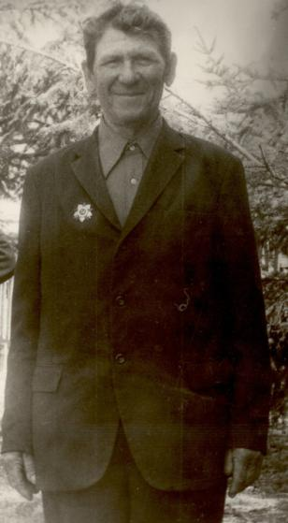
Иус Виктор Петрович
Родился 25 июля 1923 года и был призван в армию в 1942 году. Год служил на Хасане, затем был направлен на Запад. В 1944 году попал на фронт в 321 стрелковый полк. В то время немцы уже отступали, русские шли за ними по пятам.
В мае 1944 года на Первом Украинском фронте под городом Ковылем, младший сержант Иус Виктор Петрович получил ранение в спину во время минометного обстрела. Его отправили в госпиталь, а после лечения в 208 монтажный батальон. После ранения он к строевой службе был не пригоден и отправлен на трудовой фронт во Львов. В декабре 1945 года вернулся на Родину…
Награжден:
- Орденом II степени «За храбрость и мужество в борьбе с фашистским захватчиками»
- медалью Жукова,
- юбилейными медалями в честь Победы,
- медалью «За доблестный труд».
Умер 11 апреля 2006 года.

Slide 6
Потеряев Евдоким Федорович
Родился 10 июня 1924 года и был призван в армию в 1942 году на подводную лодку Щ-132 матросом по званию. Во время войны подводные лодки сопровождали корабли из Канады, которые везли гуманитарную помощь в Россию (пищу, одежду), участвовал в войне с Японией на Тихоокеанском флоте. Прослужил на подлодке с 1943 по 1950 г, т.к. не было пополнения и нужны были специалисты…
После войны работал дизелистом на электро-станции и трактористом…
Награжден:
- Орденом Отечественной войны II степени,
медалью «За победу над Японией»,
- медалью Жукова,
медалью «300 лет Российскому флоту»
юбилейными медалями в честь Великой Победы,
- благодарственной грамотой от Сталина.
Умер 2002 году.

Slide 7
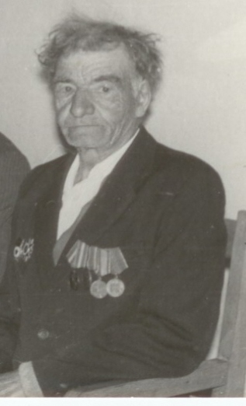
Кошаев Иван Михайлович
Родился 24 августа 1924 года в г. Пенза. Был призван в армию в 1942 году из г.Красноярска, участник войны с Японией с 9 августа по 3 сентября 1945 г. В 1942 году отучился на пулеметчика в 91 строевом полку. До 1945 года был пулеметчиком в 152 и 1036 боевых полках С 1945 года по 1946 гг. курсант в третьем отдельном автомобильном батальоне, с 1946 года по 1947 гг. сапер в отдельном инженерном батальоне, ранений и контузий не имел. Демобилизован 8 апреля 1947 г. .. В село Устиновка приехал уже пенсионером…
Награжден:
- Орденом Отечественной войны II степени,
- медалью Жукова,
- юбилейными медалями в честь Победы,
- нагрудным знаком «Гвардия»
Умер 2003 году.

Slide 8
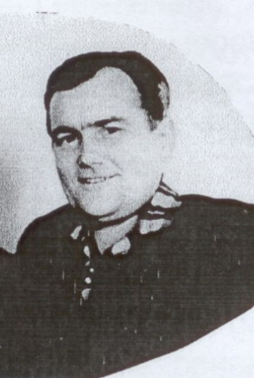
Ванеев Николай Сергеевич
Родился 15 марта 1927 года. Был призван в армию в 1944 году из г. Новосибирска. Участвовал в войне с Японией, имел ранение: раздробление наружной лодыжки, после победы остался служить в Китае. Два года провел в штабе пятой армии Дальневосточного военного округа. Уволился в запас старшим лейтенантом в 1955 году, прослужил в общей сложности 11 лет…
После войны работал редактором Ольгинской районной газеты «Заветы Ленина», был секретарем райкома партии п. Ольга, управляющим колхоза Горнореченский, государственным инспектором по закупкам и качествам сельхозпродуктов в г. Дальнегорске, затем ушел на заслуженный отдых…
Награжден: Орденом Отечественной войны II степени, медалью Жукова, медалью «За Победу над Японией», юбилейными медалями в честь Победы, всего имел 17 наград.
Умер 2001 году.

Slide 9
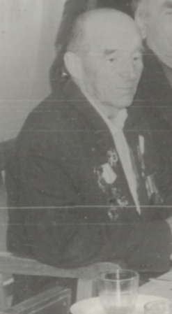
Зыков Степан Андреевич
Родился 31 мая 1924 года и был призван в армию в 1942 году, в запасной полк, а потом направлен на передовую юго-западного фронта. Находился в войсках Рокоссовского, где был командиром минометного взвода, младшим лейтенантом. Участник битв у д.Боногри, г. Короб, г. Ковыль, форсирование Днепра. Трижды был ранен в ногу и после тяжелого осколочного ранения в голову был отправлен в госпиталь, последнее ранение отправило его в отставку. 4 месяца был на лечение в госпитале в г. Сталинске, затем комиссован в запас 1 категории.
После войны работал счетоводом.
Награжден: Орденом Отечественной войны II степени, медалью «За победу над Германией в Великой Отечественной войне 1941-1945 гг», медалью Жукова, медалью «Ветеран труда», юбилейными медалями в честь Победы.
Умер 2000 году.

Slide 10
«Трудились вместе фронт и тыл, и лютый враг разгромлен был!»
Да разве об этом расскажешь –
В какие ты годы жила!
Такая безмерная тяжесть
На женские плечи легла!...
Ты шла, затаив свое горе,
Суровым путем трудовым,
Весь фронт, что от моря до моря,
Кормила ты хлебом своим…
Была ты и пряхой и ткахой,
Умела – иглой и пилой.
Рубила, возила, копала, -
Да разве всего перечтешь?...
А в письмах на фронт уверяла,
Что будто отлично живешь…

Slide 11
Морозова Вера Семеновна
Родилась 30 сентября 1925 года в д. Глубоково Шарангского района Кировской области. После 4 класса сразу пошла работать в колхоз. Когда началась война ей было 16 лет, во время войны работали с утра до поздней ночи, сеяли и пахали вручную на лошадях и быках, таскали на себе мешки. После работы приходили домой и под лучину вязали носки и рукавицы для бойцов. Питались плохо, тем, что оставалось после отправки на фронт. Работали не покладая рук с надеждой на Победу и под девизом «Все для фронта, все для Победы»…
После войны работала на сельскохозяйственных работах..
Награждена: Почетными грамотами и ценными подарками, медалью «За трудовое отличие», медалью «За доблестный труд в Великой Отечественной войне 1941-1945 гг», медалью «Ветеран труда», юбилейными медалями в честь Победы.
Умерла 1 марта 2002 года.

Slide 12
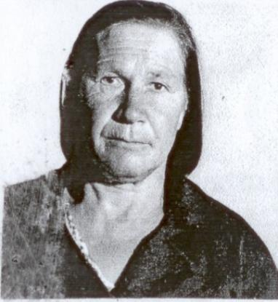
Потеряева Анна Степановна
Родилась 28 июля 1924 года. Во время войны работала на железной дороге обходчиком и стрелочником. По железной дороге в те годы шла с Дальнего Востока на Запад техника, пища и одежда. Шли также эшелоны с солдатами….
После войны работала в полеводческой бригаде совхоза «Горнореченский».
Награждена:
- медалью «За доблестный труд в Великой Отечественной войне»,
- юбилейными медалями в честь
Победы.
Умерла в 2003 году.

Slide 13
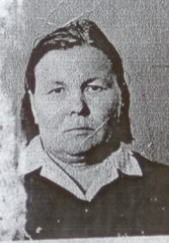
Иус Валентина Александровна
Родилась в Костромской области Шарьинского района. Во время войны работала санитаркой (на станции Шарьинской), ухаживала за ранеными. Госпиталь, в котором она работала был для выздоравливающих. Солдат к ним привозили уже забинтованных, в гипсе, оттуда уже после лечения, кого на фронт, а кого домой, или на трудовой фронт… В госпитале познакомилась со своим мужем Иус Виктором Петровичем, после войны приехала с ним в Устиновку, работала в колхозе на различных работах…
Награждена
-медалью «Ветеран труда»,
-юбилейными медалями в честь Победы.
Умерла в 2008 году.

Slide 14
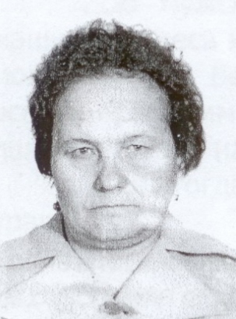
Кирилова Таисия Васильевна
Родилась в 1927 году в с. Кома Новосельского района Красноярского края. Когда началась война ей было 14 лет, работала наравне со взрослыми: пахала и боронила на лошадях, копнила и скирдила сено. Ели мало, недосыпали, трудились на благо Победы…
После войны работала мельником на графитовой фабрике и овощеводом в колхозе.
Награждена:
- медалью «Ветеран труда»,
- медалью «Отличник социалистических соревнования»,
- юбилейными медалями в честь Победы,
- почетными грамотами и благодарностям.
Умерла 15 марта 2007 года.

Slide 15
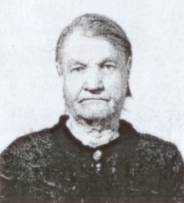
Русакова Ольга Васильевна
Родилась в 1920 году в д. Быково Халтуринского района Кировской области. Война застала ее в городе Свердловске, где она работала до окончания войны в 531 шахте, добывала уголь. В годы войны, когда сил не хватало, помогали друг другу, очень уставали, но работу не бросали…
После войны работала на сельскохозяйственных работах.
Награждена: медалью «За доблестный труд в Великой Отечественной войне 1941-1945 гг», медалью «Ветеран труда», юбилейными медалями в честь Победы.
Умерла в 2009 году.

Slide 16
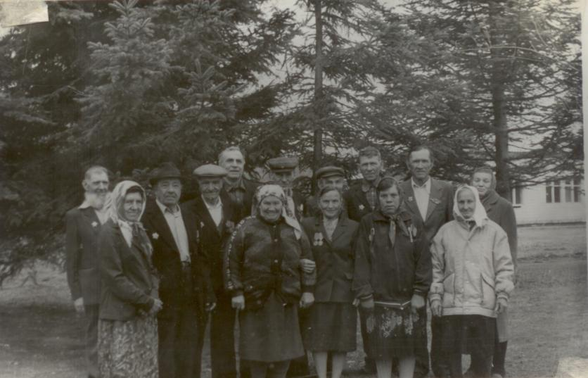
Ветераны и труженики тыла ВОВ с. Устиновка

Slide 17
http://www.9maya.ru/

